Slide 2
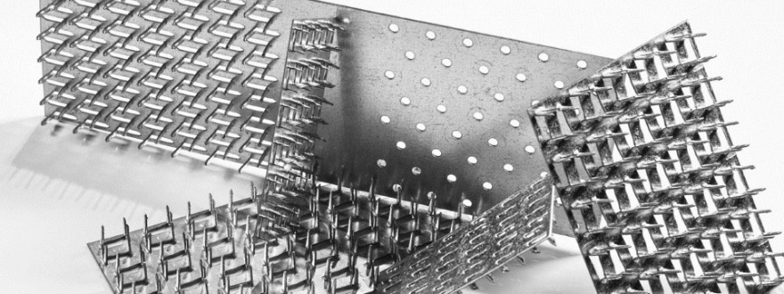
INTRODUCTION
4 Pôles
Fournisseur mondial de solutions intégrées pour la construction
PRODUITS MANUFACTURES
LOGICIELS
ÉQUIPEMENTS INDUSTRIELS
SERVICES

Slide 3
SERVICES
BUREAU D’ÉTUDES ET INGÉNIERIE DE LA CONSTRUCTION à Ho Chi Minh, VIETNAM

Slide 4
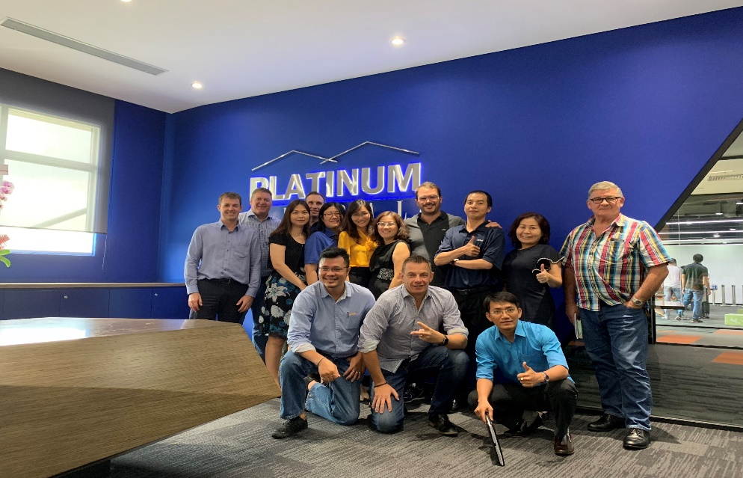
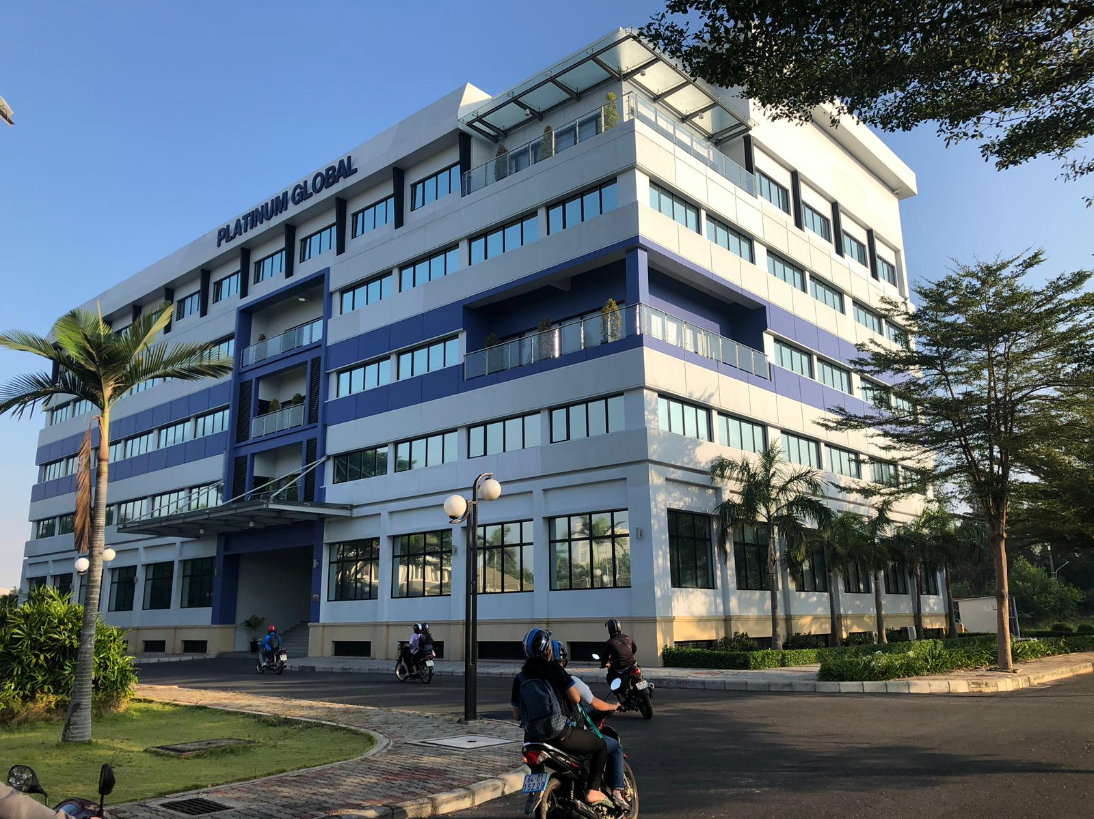
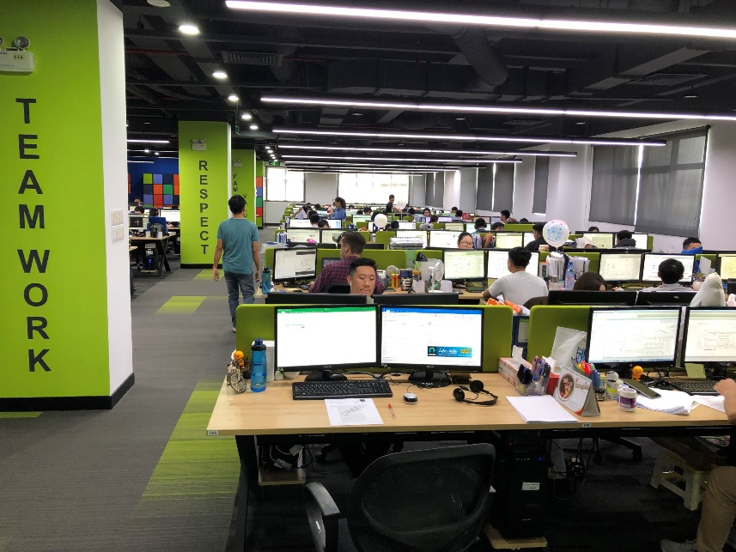
PHOTOS
TOS

Slide 5
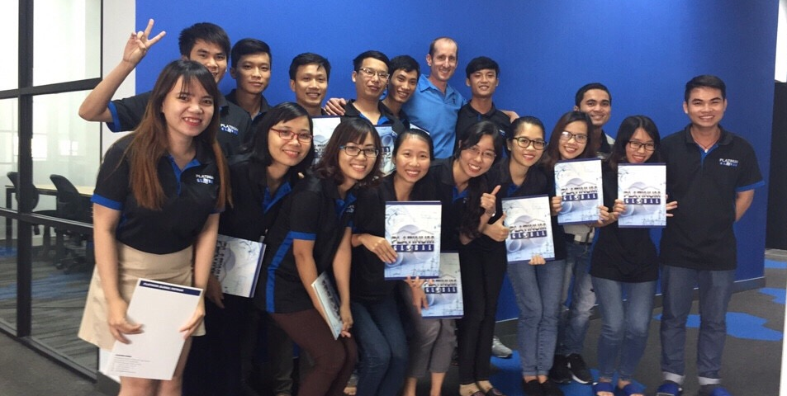
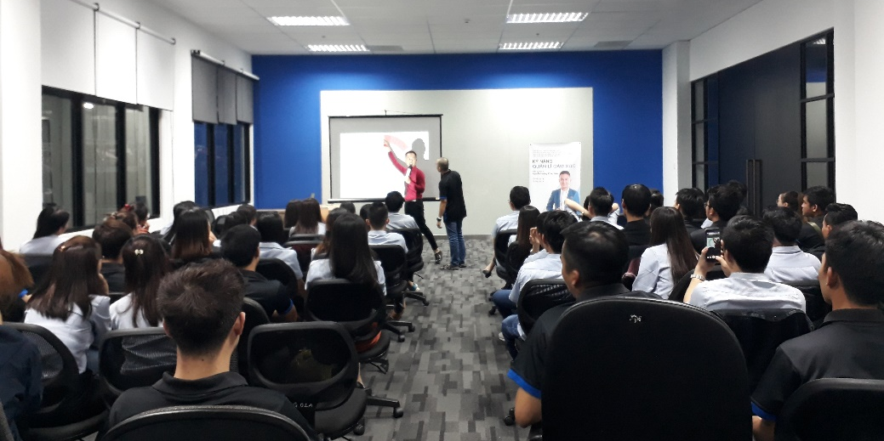
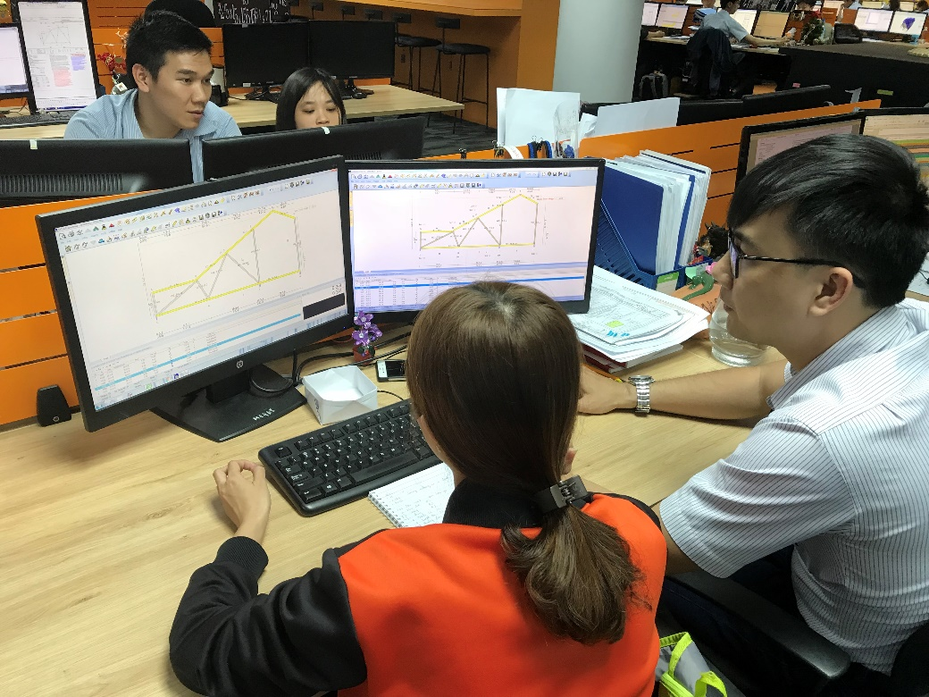
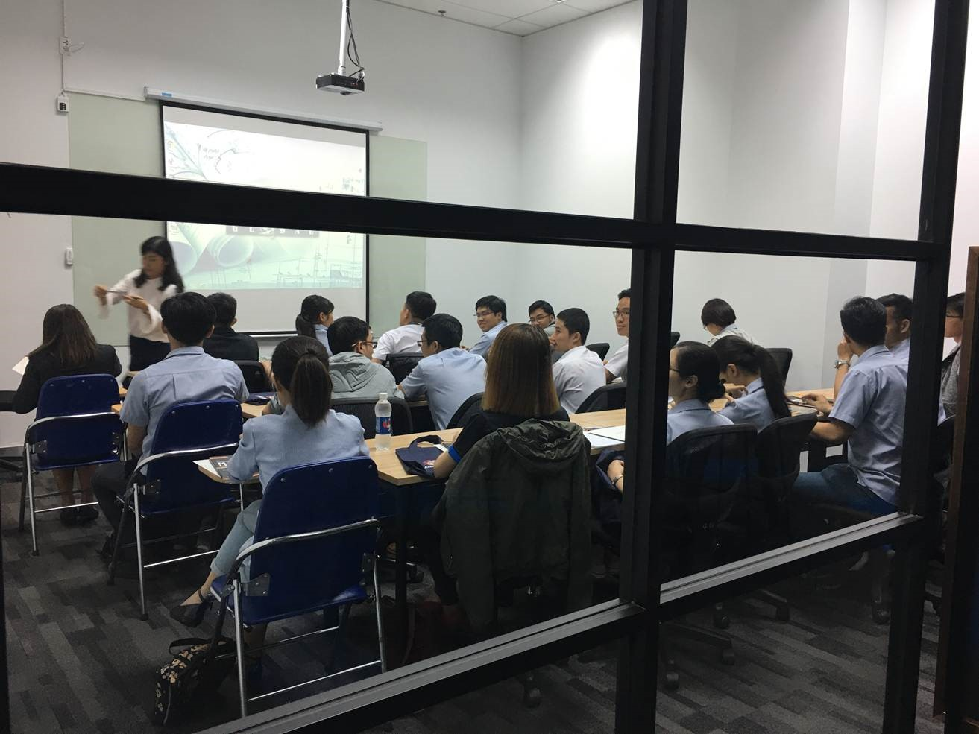
PHOTOS

Slide 6
INTRODUCTION
Fondée en 2007
2013 – 300 collaborateurs
1600 collaborateurs ingénieurs et architectes (1200 en sept. 2019) + 30% sur 1 an
Tous secteurs du BTP
Etudes en phase Conception et Réalisation – Etudes de Prix – Rendu 3D
Plus de 130 logiciels utilisés

Slide 7
POURQUOI LE VIETNAM ?
Population : 98 millions (superficie 2x moins grande que la France)
Age moyen : 29 ans (env. 40 ans en France)
20 nouvelles Universités / Ecoles construites par an : Révolution Educative
Une croissance économique de 7 % en 2020
Deuxième plus forte croissance mondiale juste derrière la chine
Projets de métro en cours à HCMCity et Hanoi
Emergence d’une classe moyenne de jeunes diplômés entraînés par la dynamique positive du pays
Forte culture du travail et volonté de progresser
Démographie
Croissance
Culture

Slide 8
Pourquoi utiliser nos services ?
Difficultés du marché
MiTek Services augmente la performance opérationnelle de nos partenaires au travers de multiples leviers
Manque de flexibilité
Coûts de production
Performance / Qualité
Recrutement (manque d’ingénieurs et techniciens – 120 000 postes à pourvoir sur 2020 et 2021 selon L’USINE NOUVELLE)
Déploiement d’équipes dédiées avec formation spécifique 3 mois non facturée
Optimisation des coûts : 32 400 € ht/an – (coût hors logiciel)
Accompagnement de votre BE dans son évolution pour rester compétitif en répondant à la demande
Système flexible - 1 mois de préavis – variable d’ajustement
Industrialisation de la production avec des engagements concrets et mesurables
Recherche de la meilleure qualité du service rendu et de l’excellence opérationnelle
Formation continue
La baisses des coûts de production

Slide 9
ORGANISATION
FABRIQUANTS ET CONSTRUCTEURS BOIS
LOGEMENT COLLECTIFS TERTIAIRES
CONSTRUCTEURS DE MAISONS INDIVIDUELLES
CORPS D’ETATS TECHNIQUES ET ARCHITECTURAUX
5 Segments
Services
TRAVAUX PUBLICS
Plans de conception – Rendu 3D
Service Devis – Métré/Chiffrage – Liaison compatible CRM client
Plans d’exécution
Plans de fabrication – Exports machine
Bons de livraison chantier

Slide 10
FONCTIONNEMENT
FORMATION/ PREPARATION
FORMATION / ADAPTATION
PRODUCTION
Un modèle adaptable à chaque entreprise et chaque activité

Slide 11
Formation / Préparation
1 mois
Formation / Adaptation avec client – 2 mois
Phase opérationnelle
Identification des besoins
Envoi des échantillons des travaux
Evaluation
MiTek France
Pilotage Fonctionnel
Support technique et Commercial / Formation / Contrôle Qualité
Formation continue
Partage de connaissance : transmission règles de conception - envoi projets et corrections – Rdv hebdo
Client
Demandes de production
MiTek Services
Formation continue
Formation interne logiciel et métier
Montée en compétences
Mise en place d’outils de communication
Formation fonctionnelle, technique
Cette période demande de l’implication – plus on partage des connaissances plus la période est prolifique.
Signature contrat
Début de la formation conjointe
Début de la facturation

Slide 12
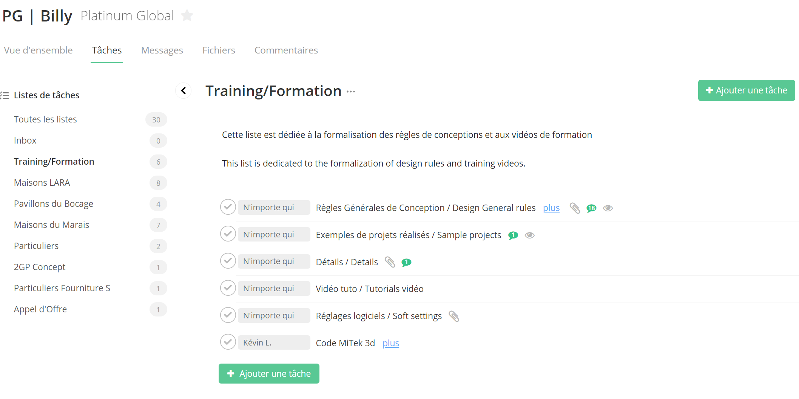
PORTAIL DE COMMUNICATION
Flux des Tâches
Gestion des projets
Messagerie
Suivi des statuts
Rapports
Règles de conception

Slide 13
ET CELA MARCHE
150 clients en Australie, USA, Europe, Afrique du Sud
Certains clients ont environ 10% de leur effectif BE chez MiTek Services
Possibilité de communiquer en Français
Portail de communication développé en interne – Expériences
Formation continue / cours d’anglais / excellence technique
Visites Clients pour le retour terrain / formation /implication
Environnement social favorable
Qualité
Valorisation des talents

Slide 14
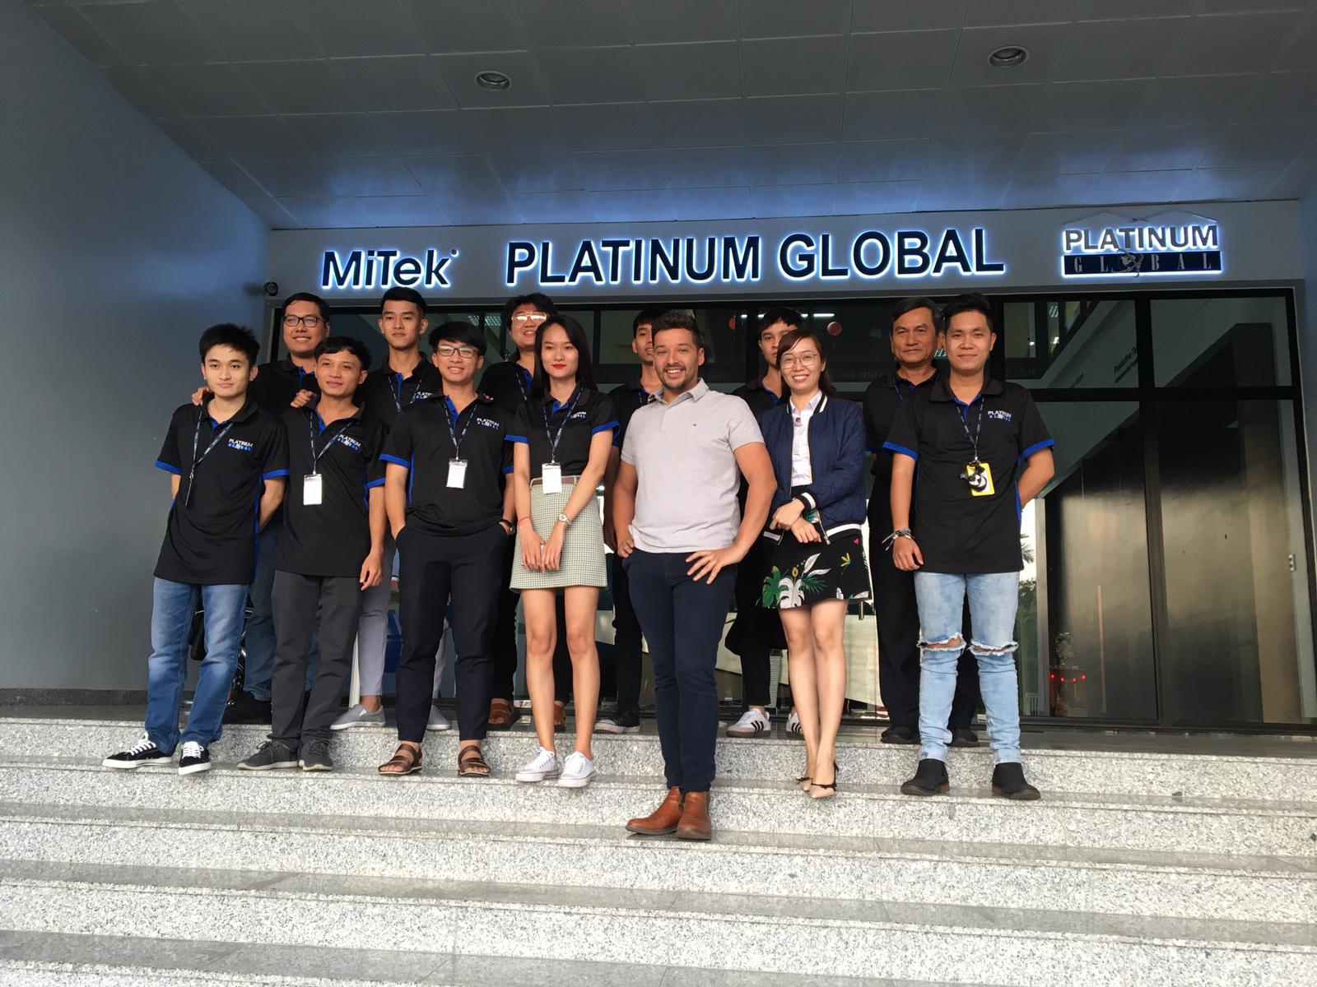
BILAN FRANCE 1ère ANNEE
Fort intérêt chez nos clients MiTek
1 voyage Formation d’une promotion PAMIR France
14 clients satisfaits: les retours sont très positifs sur la qualité et la réactivité
6 logiciels utilisés Pamir/WoodEngine/Cadwork/REVIT/AutoCAD/Microsoft Office
Devis (60% des demandes) Plan de charpente / Plan de pose / Production / Rendu 3D

Slide 15
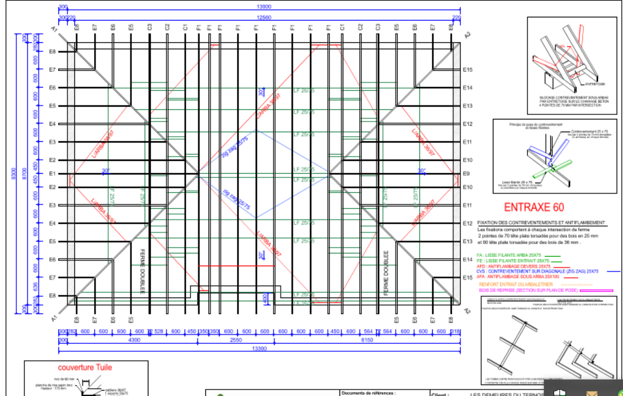
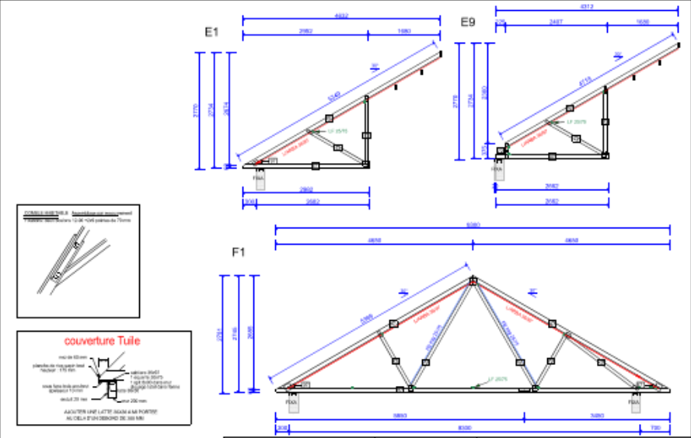
EXEMPLES PROJETS

Slide 16
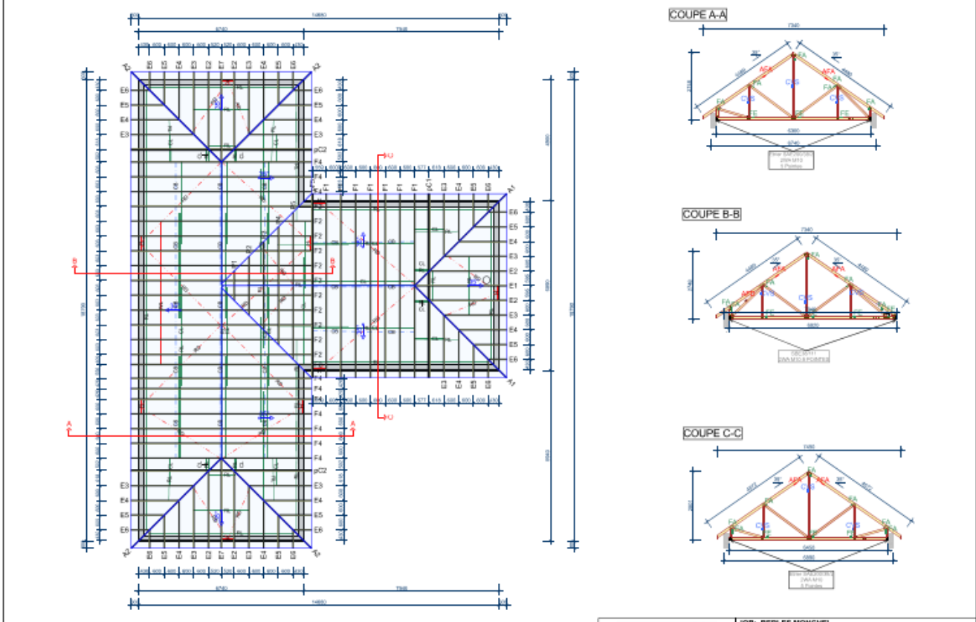
EXEMPLES PROJETS
https://www.mitek.fr/mitek3d/?3d_id=8b1042f5-7cd3-42e1-9d48-23839fe2c1a5

Slide 17
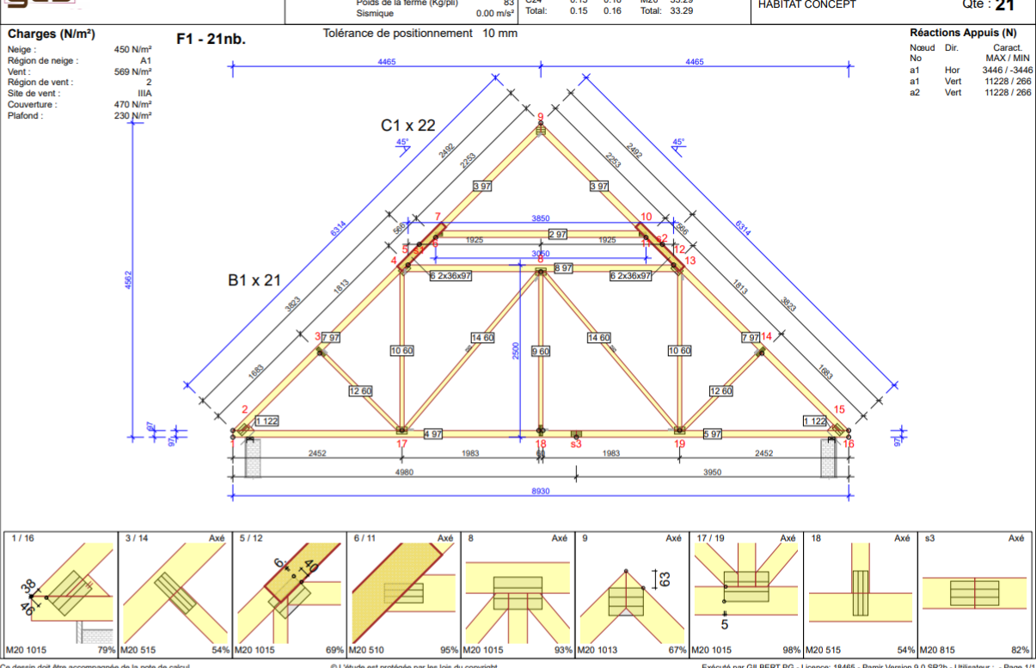
EXEMPLES PROJETS
https://www.mitek.fr/mitek3d/?3d_id=8b1042f5-7cd3-42e1-9d48-23839fe2c1a5

Slide 18
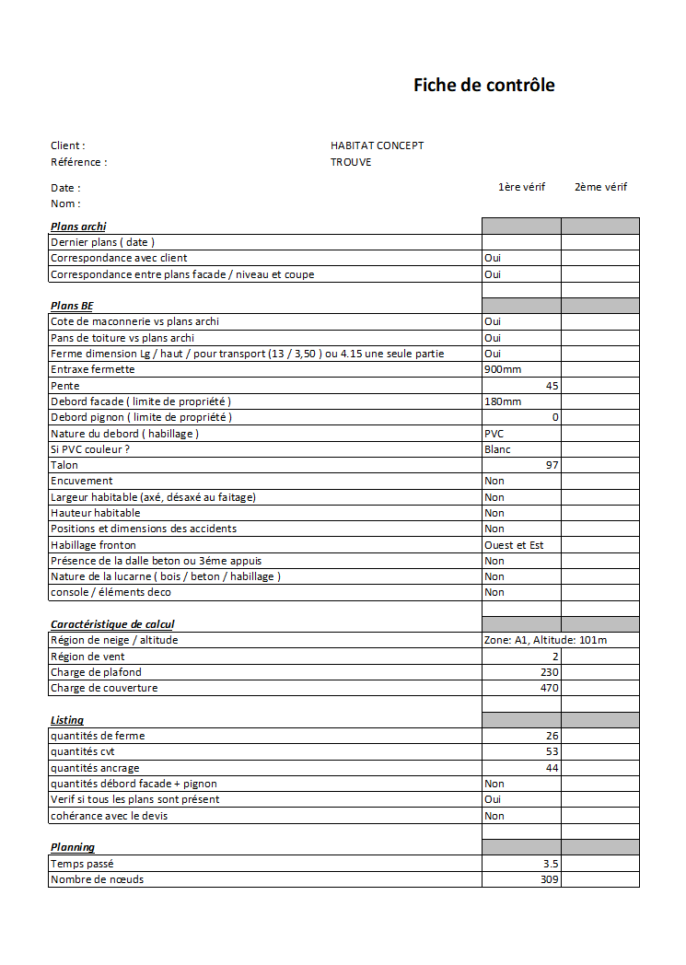
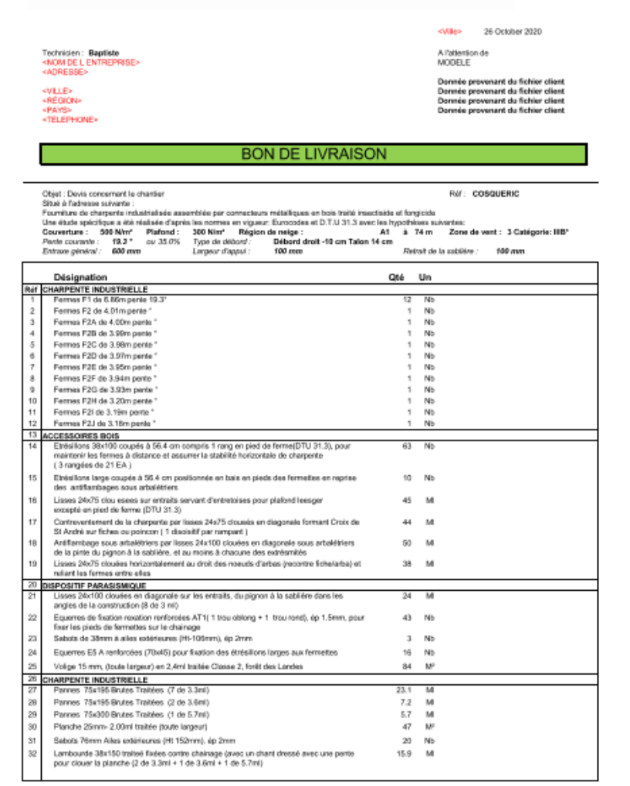
EXEMPLES PROJETS
https://www.mitek.fr/mitek3d/?3d_id=8b1042f5-7cd3-42e1-9d48-23839fe2c1a5

Slide 19
EXEMPLES PROJETS
Collectif ossature bois R+2 : https://skfb.ly/6NZGF
Maisons en bandes : https://skfb.ly/6On6F
Pannes de toiture : https://skfb.ly/6NvWS
Chevrons porteurs : https://skfb.ly/6NuFn
Toit-Plat :https://skfb.ly/6M9ZU
Surélévation : https://skfb.ly/6Mu7y
Transformation de combles : https://skfb.ly/6LHz8
Exemples de projets POSI sur MiTek 3D
https://www.mitek.fr/mitek3d/?3d_id=8b1042f5-7cd3-42e1-9d48-23839fe2c1a5

Slide 20
CONCLUSION
La volonté de définir un nouveau modèle opérationnel co-construit avec nos partenaires.
Une relation longue.
Une approche collaborative permettant des résultats cohérents avec les attentes de nos partenaires.
Une organisation et des process orchestrés par un groupe d’envergure internationale.
L’objectif d’aboutir à une équation économique optimale.
Système flexible et adaptatif.
Les facteurs clés de la réussite d’une bonne collaboration

Slide 21
MERCI

